Slide 1
Департамент образования администрации города Екатеринбурга
Городской пилотный проект
«Антихрупкое образование»
«Субъектный праздник»

Slide 2
Антихрупкость позволяет:
Маркеры антихрупких практик:
извлечь выгоду из хаоса
выдержать сильное воздействие
видеть пользу в неожиданных событиях
Субъектность
Софтовость
Проблема/ задача из жизни ребенка
ВЫБОР!!!!
Максимум самостоятельности – Индивидуализация
Маршрутность в избыточной … среде
Разновозрастное взаимодействие
Notes:
Перед началом реализации городского пилотного проекта по Антихрупкому образованию, мы провели родительское собрание в группе которая первая примет участие в практиках. Где познакомили родителей с основной идеей, потенциальной пользой в области развития детей, а также сделали акцент на роли родительской общественности. Родители спокойно отнеслись к выбранному направлению, поддерживали в начинаниях. Одна из мам, подметила, что основоположником данной концепции является Н.Талеб. Что само по себе, не может не радовать.

Slide 3
Субъектный праздник
Родители
Дети
Педагоги
Notes:
Накануне на детском совете, ребята обсуждали детские праздники, какие они могут быть и что необычного могло бы произойти на мероприятии. Ребята, выразили желание провести праздник «День фруктовой радуги».
На собрании проговорив об особенностях организации и проведения «Субъектного праздника», воспитатель Надежда Ивановна предложила родителям принять участие в данном мероприятии. Родители в свою очередь предложили варианты организации и помощь в подготовке: принести фрукты, сделать костюмы. Открыто о своем желании принять очное участие никто не сообщал.

Slide 4
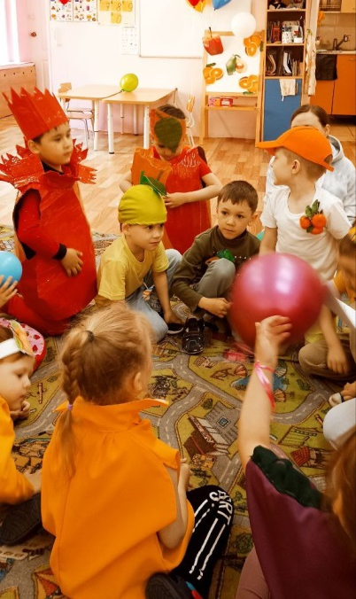
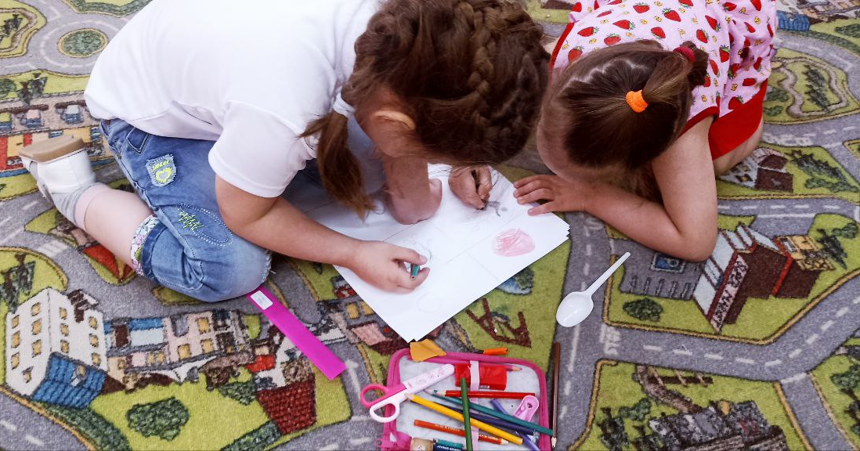
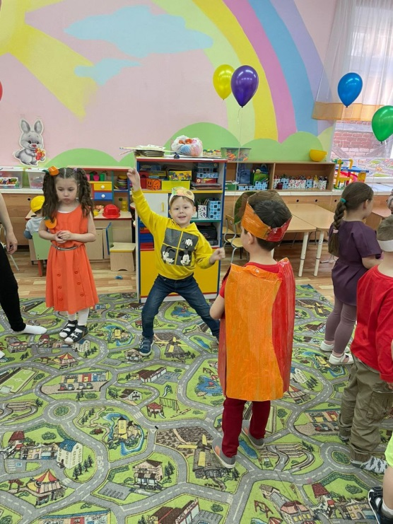
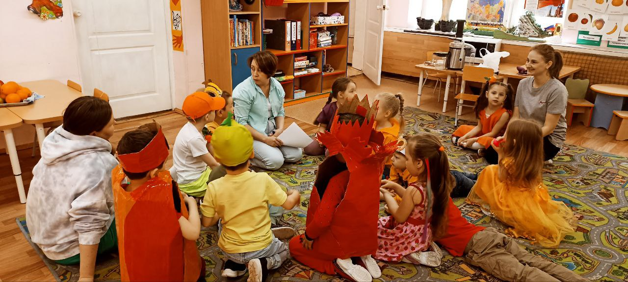
Notes:
Ребята активно готовились к празднику: создавали украшения, придумывали костюмы, готовили развлечения. Девочки придумывали танцы, учили песни, стихи. Мальчики – фокусы, танцы, музыкальные номера.

Slide 5
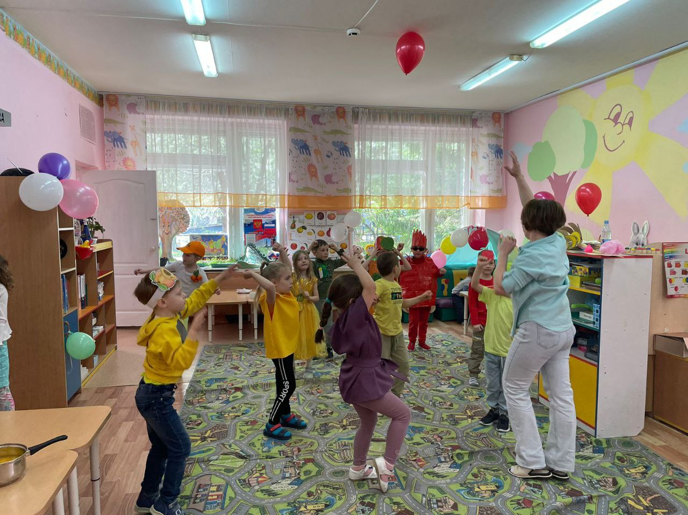
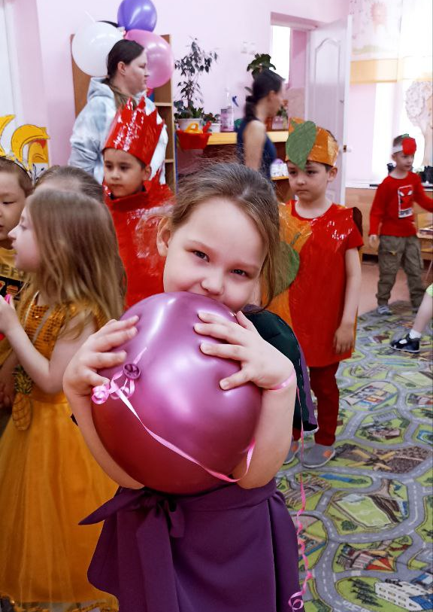
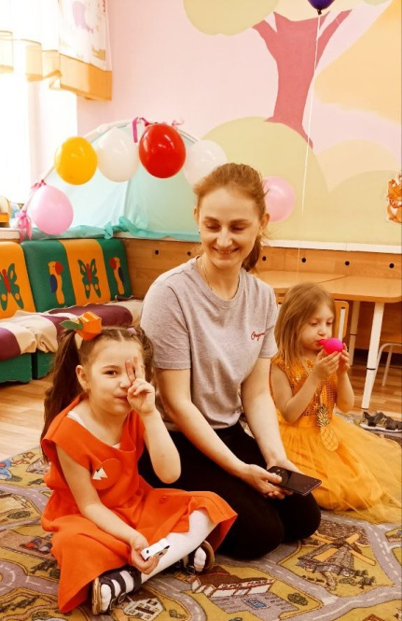
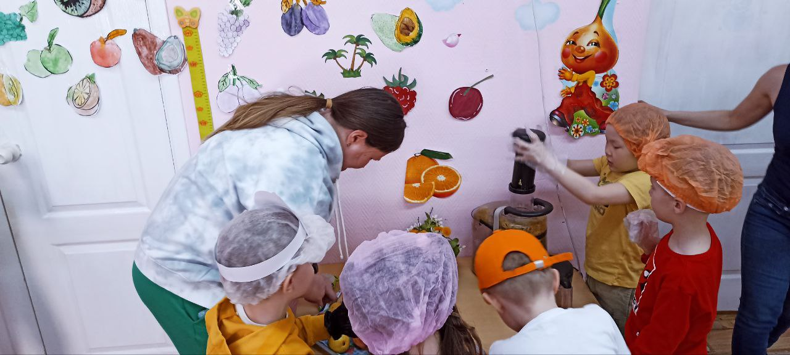
Notes:
В ходе подготовки к празднику, все больше родителей начало принимать участие в обсуждениях и организации. Праздник без сценария менялся на глазах, дополнялся новыми событиями. В день его проведения, пришло довольно много родителей. Были организованы столы, для приготовления свежевыжатых соков, фондю. Для ребят были подготовлены фартуки, перчатки, защитные шапочки. Ребята меняли виды деятельности, в то время когда одни занимались приготовлением угощений, другие демонстрировали свои способности: пели песни, рассказывали стихи, показывали фокусы, танцевали и даже играли на гитаре.

Slide 6
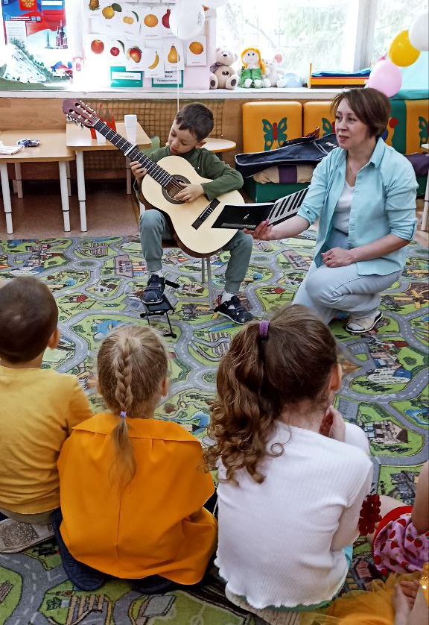
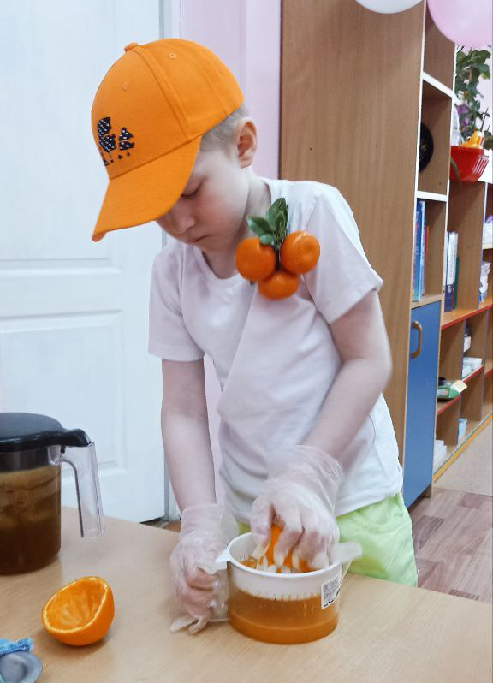
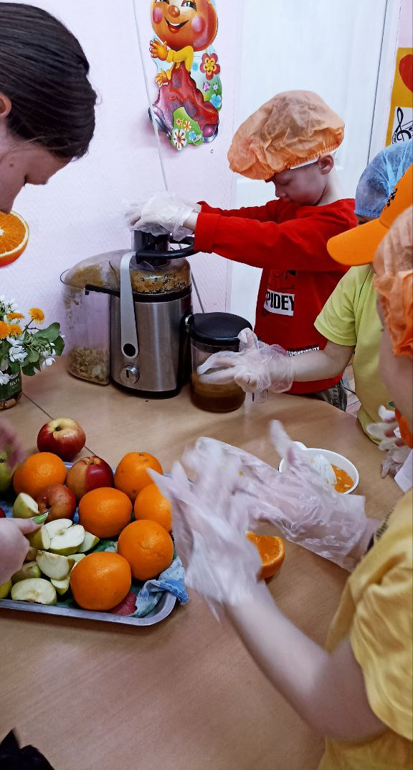

Slide 7
Департамент образования администрации города Екатеринбурга
Городской пилотный проект
«Антихрупкое образование»
«Субъектный праздник»

